Slide 1
Interventions spécifiques de lutte contre la malnutrition
Date
Formateur
Lieu, Niger
Notes:
Diapo 1. Titre de la présentation.
Les interventions spécifiques à la nutrition ont en général un impact direct sur l’amélioration de la nutrition et agissent sur les causes immédiates de la malnutrition.
Les interventions spécifiques à la nutrition sont généralement portées par le système de santé.
15 secondes.

Slide 2


Objectifs de la session
À la fin de la session, vous serez :
Familiers avec les objectifs et composantes des interventions pour :
  La promotion de l’ANJE
  La PEC de la malnutrition aiguë
  La lutte contre les carences en micronutriments
  La C4D, la CCC et la mobilisation sociale pour la nutrition
  Autres activités préventives
Comprendre les liens entre elles et avec les interventions des autres secteurs
2
Notes:
Diapo 2. Objectif de la session
A la fin de cette session les participants seront sensibilisés sur les interventions spécifiques a la nutrition tels que l’alimentation du nourrisson et du jeune enfant (ANJE), la prise en charge de la malnutrition aiguë, la lutte contre les carences en micronutriments, la prévention de l’obésité et des maladies non transmissibles liées à l’alimentation, la distribution alimentaire ou Blanket et la communication et la mobilisation sociale pour la nutrition.
Elle permettra également de comprendre les liens entre ces interventions d’une part et entre elles et celles des autres secteurs concernés par la nutrition.
35 secondes.

Slide 3
Plan de la session
L’alimentation du nourrisson et du jeune enfant (ANJE)
La prise en charge de la malnutrition aiguë
Lutte contre les carences en micronutriments
D’autres activités préventives
La communication et la mobilisation sociale
3
Notes:
Diapo 3. Plan de la session
Cette séance s’articule autour de cinq grands sujets. Le contenu technique de chacun des cinq domaines d’intervention sera succinctement présenté avec dans certains cas des exercices pratiques en groupe ou en séance plénière.
Une fiche technique, qui présente plus d’information et des messages clés complétant cette présentation Powerpoint, sera mise à votre disposition. Il est fortement recommandé de la lire durant la période de cette formation.
30 secondes.

Slide 4

Interventions spécifiques
Photo : UNICEF
Alimentation du nourrisson et du jeune enfant (ANJE)
4
Notes:
Diapo 4. Titre de la séance
5 secondes.

Slide 5
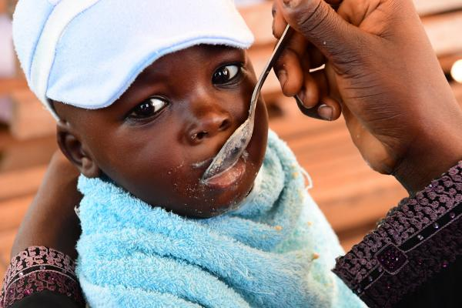
Définition d’ANJE
Interventions spécifiques
A
N
J
E
En plénière
Photo : UNICEF
5
Notes:
Diapo 5. Définir ANJE sous forme d’exercice en plénière
Écrire sur un flip-chart, verticalement : A =, N =, J = et E =
Demander en plénière aux participants ce que représente chaque lettre et écrire leurs réponses sur le tableau ou tout autre support disponible.
Posez les question suivantes :
Qu’est-ce que l’on comprend par « nourrisson » et « jeune enfant » ?
Que signifie promotion de l’ANJE ?
Pourquoi le paquet d’activités ANJE cible les enfants entre 0 et 24 mois?
60 secondes.

Slide 6
Les 1 000 jours, fenêtre d’opportunité au Niger
Interventions spécifiques / ANJE
6
Notes:
Diapo 6. Fenêtre d’ opportunité des 1000 jours au Niger
Demander aux participants de décrire le graphique de la diapo 6 et de décrire sur le graphique avec les prévalences des différentes formes de malnutrition selon l’âge.
Une alimentation du nourrisson et de jeune enfant (ANJE) optimale est essentielle à la croissance de l'enfant. La fenêtre d'opportunité pour la prévention de la sous-nutrition inclut la période de la grossesse et les deux premières années de la vie de l'enfant. Cette période dite des 1000 jours est considérée comme critique pour la croissance et le développement de l'enfant.
Les niveaux de différentes formes de sous-nutrition augmentent sensiblement entre l'âge de 3 et 24 mois, correspondant à la cible des directives de l’OMS sur l’ANJE. Par conséquent, les pratiques sous-optimales d'allaitement et d'alimentation complémentaire mettent les enfants à haut risque de sous-alimentation et de malnutrition.
L’adaptation et la mise en œuvre des directives de l’ANJE, pendant la fenêtre d'opportunité des 1000 jours, peut permettre aux enfants de moins de 24 mois d'atteindre leur plein potentiel de croissance et de prévenir un retard de croissance irréversible plus tard dans la vie ainsi que d’autres formes de malnutrition.
1 minutes et 40 secondes.

Slide 7
Interventions spécifiques / ANJE
Quelle est l’intervention la plus efficace pour prévenir la mortalité infantile ?
La distribution de moustiquaires imprégnées
La vaccination contre la méningite
La promotion de l’allaitement maternel et de l’alimentation de complément
La distribution de la vitamine A et du Zinc
7
Notes:
Diapo 7. Évidences et bénéfices des interventions nutritionnelles
Demander en plénière et ensuite faire un rappel des évidences exposées par la revue du The Lancet ( 2008 avec mise a jour 2013) sur les interventions efficaces.
CLIC. La série d’articles du Lancet sur la sous-alimentation maternelle et infantile, publiée en 2008 et remise à jour en 2013, estime que la sous-alimentation maternelle et infantile serait la cause de 45% des décès d’enfants âgés de moins de cinq ans. Cette série de publications identifie et propose des interventions ciblées, efficaces et spécifiques à la nutrition, qui pourraient réduire considérablement le taux de mortalité, de même que la morbidité et les handicaps liés à la sous-alimentation, si elles sont mises en œuvre à grande échelle pendant la période opportune (c’est à dire de la conception à l’âge de 24 mois)
La série d'articles la plus récente du Lancet portant sur la dénutrition maternelle et infantile (Bhutta et al, 2013) a estimé que, même en couvrant 90% des interventions spécifiques en matière de nutrition (en traitant la nutrition maternelle, l'alimentation du nourrisson et du jeune enfant (ANJE), les carences en micronutriments et la gestion de la malnutrition aigüe), seulement 20% des cas mondiaux de retard de croissance et 60% des cas d'émaciation pourraient être évités. Cela reflète une compréhension largement répandue que l'attention doit également être portée sur les facteurs déterminants de la malnutrition dans un contexte plus large si les réductions doivent être réalisées à grande échelle. Il est donc important de mieux comprendre ce que ces autres secteurs peuvent faire et comment ils peuvent contribuer à l'amélioration de la nutrition à grande échelle. La mise en place et la montée du mouvement pour le renforcement de la nutrition (SUN) et les objectifs de l'Assemblée Mondiale de la Santé (AMS), Les objectifs du Développement Durables entre autres initiatives, ont renforcé l'attention portée sur la programmation multisectorielle pour aborder les facteurs sous-jacents de la malnutrition, avec une attention particulière portée sur le retard de croissance.
2 minutes et 30 secondes.

Slide 8
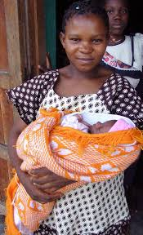
Nutrition pour la femme enceinte et allaitante
Interventions spécifiques /Nutrition maternelle et ANJE
Photo : UNHCR
La nutrition maternelle est aussi importante afin d’assurer un bon statut nutritionnel au nourrisson et protéger la santé des femmes.
8
Notes:
Diapo 8. Nutrition maternelle et ANJE
La nutrition maternelle est aussi importante afin d’assurer un bon statut nutritionnel au nourrisson et protéger la santé des femmes pendant la grossesse et l’allaitement.
Quand c’est nécessaire, la femme doit prendre des nutriments ou suppléments spéciaux qui aideront le bébé à bien grandir et à être en bonne santé. Il s’agit par exemple des comprimés de fer et d’acide folique de multiples micronutriments pour prévenir l’anémie pendant la grossesse et pendant au moins 3 mois après l’accouchement pour que le bébé puisse les recevoir dans le lait maternel. Il est également recommandé que la mère consomme du sel iodé pour aider au bon développement du cerveau et du corps du bébé. La mise en œuvre des directives nationales sur des interventions complémentaires telles que le déparasitage et la prévention du paludisme contribuent à la prévention de l’anémie. Les consultations prénatales (au moins 4 visites pendant la grossesse) sont importantes pour la santé des mères et des nouveaux nés.
60 secondes.

Slide 9
Eléments clé de l’ANJE (recommandations OMS)
Interventions spécifiques / ANJE
Initiation précoce de l’AM
Une alimentation optimale du nourrisson et du jeune enfant signifie:
Démarrage de l’allaitement dans l’heure qui suit l’accouchement et allaiter exclusivement pendant les 6 premiers mois et poursuivre l’allaitement pendant 2 ans ou plus
Introduire une alimentation de complément a partir de 6 mois (quand le lait maternel ne suffit pas pour couvrir les besoins nutritionnels du jeune enfant) qui soit adaptée d’un point de vue nutritionnel sure, appropriée a l'âge
9
Notes:
Diapo 9. Recommandations de l’OMS sur l’ANJE
Les actions de promotion de l’ANJE visent à protéger et à soutenir les pratiques d'alimentation appropriées pour les nourrissons et les jeunes enfants. Elles répondent en priorité à leurs besoins et améliorent leurs chances de croissance, de développement et de survie.
Les catastrophes naturelles et les situations d’urgence ont en général des conséquences très graves sur la vie des populations. Dans les urgences complexes, les systèmes de santé s’effondrent souvent et il devient difficile, voire impossible, d’accéder aux soins de santé primaire.
Des comportements d'allaitement optimaux tels que l'allaitement exclusif pendant 6 mois et la poursuite de l'allaitement maternel jusqu'à 12 mois peut réduire la mortalité infantile de 13 %, ce qui en fait l'intervention préventive ayant l'impact le plus important sur la mortalité.
Le lait maternel contient toutes les composantes énergétiques et tous les nutriments dont l’enfant a besoin pendant les six premiers mois de sa vie. Cela le protège également des maladies diarrhéiques et des risques d’infections. Il renforce ainsi son système immunitaire.
L’allaitement Maternel Exclusif consiste à ne nourrir l’enfant qu’au sein de sa naissance jusqu’à l’âge de six mois. Il est essentiel. Aucun autre aliment y compris l’eau n’est nécessaire durant cette période. Il commence par la mise au sein du bébé dans l’heure qui suit la naissance pour lui permettre de profiter du colostrum, liquide précieux pour la santé de l’enfant. Un enfant qui n’est pas allaité exclusivement durant ses six premiers mois développe facilement plusieurs infections et maladies dont la diarrhée et la malnutrition.
Après six mois, le lait maternel seul ne suffit plus pour couvrir les besoins du nourrisson. Il faut alors introduire en plus des aliments de compléments liquides ou semi liquides comme par exemple le lait. L’alimentation complémentaire est le processus consistant à donner des aliments de complément appropriés à l’âge de l’enfant à partir de six mois et sans danger, tout en poursuivant l’allaitement jusqu’à l’âge de 2 ans et plus. Les aliments de complément devront être introduits à partir de l’âge de 6 mois.
2 minutes.

Slide 10
Importance de l’allaitement maternel pour le bébé, la mère, la famille et la communauté
Allaitement maternel / ANJE
OPTIONNELLE
Discussion en groupes et présentation en plénière
10
Notes:
Diapo 10. Exercices optionnels sur l‘importance de l’allaitement maternel pour le nourrisson et le jeune enfant, le lait maternel.
Travail par groupes et exposition en plénière, les réponses ici se trouvent en document séparé pour partager avec les participants (Voir Fiche travaux de groupe 2.2).
Distribuer les participants en groupes de 4 personnes maximum et demander aux groupes de faire une liste avec 10 avantages de l’allaitement maternel, en les groupant en : (a) le nourrisson / jeune enfant ; (b) la mère ; (c) la famille, et (c) la communauté / société.
5 à 10 minutes.

Slide 11
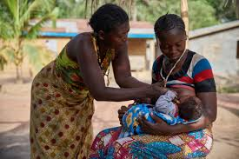
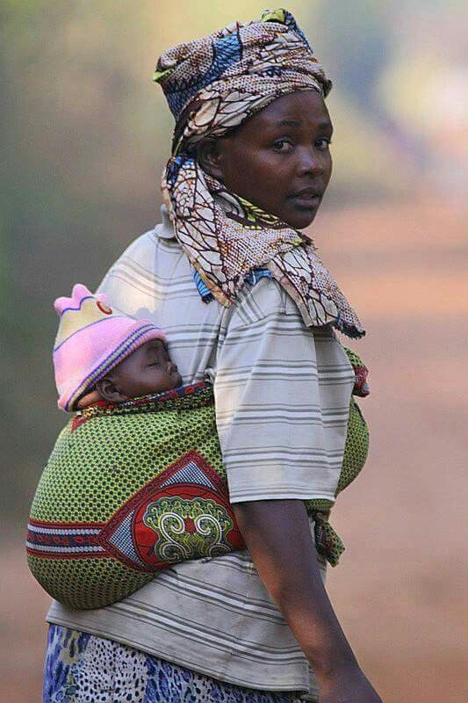

Allaitement maternel / ANJE
Plus propre et hygiénique
Lien mère - enfant
Nutritif
Moins cher
Photo : WHO
Pratique
Gain de temps
Immunologique et physiologique
Psychologique
Photo : UNICEf
11
Notes:
Diapo 11. Exercice sur l’allaitement maternel
L’exercice proposé est optionnel (uniquement si le temps le permet). Les instructions se trouvent dans un document séparé.
Discuter en plénière de l'intérêt de l’AM à partir des diapositives qui présentent les points clés sur les photos : hygiène ; coût et prix ; lien mère – enfant ; temps épargné ; qualité du lait (immunité, adapté aux besoins du bébé, physiologie, tenu en micronutriments).
Mettre l’accent sur l’importance de l’initiation précoce à l’AM (l’allaitement exclusif initié dès la première heure après la naissance sauve la vie du nourrisson et de la mère).
Discuter aussi des risques de l’alimentation artificielle : L’alimentation artificielle n’est jamais sûre – même si elle est correctement conduite. Les risques de l’alimentation artificielle entre autres la contamination par des infections diverses, le coût élevé des aliments artificiels pouvant exacerber l’insécurité alimentaire et le faible rôle protecteur des substituts du lait maternel. Les usages de l’eau potable et le temps de préparation sont encore plus indispensables dans l’alimentation artificielle. L'allaitement maternel, le recours à une nourrice et la ré-lactation sont beaucoup plus sains pour un bébé
2 minutes.

Slide 12
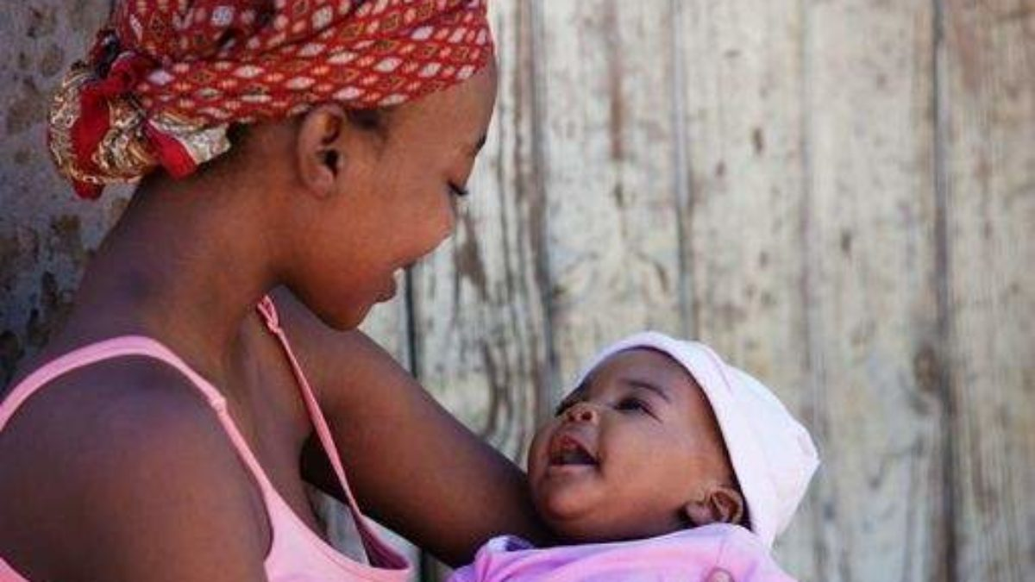
Quoi faire quand l’allaitement n’est pas possible ?
Allaitement maternel / ANJE
OPTIONNELLE
12
Notes:
Diapo 12. Introduction aux exercices sur les conditions particulières de non possibilité d’allaitement maternel
Il arrive que l’allaitement ne soit pas possible. Dans ce cas qu’est-ce qu’il faut faire ?
15 secondes.

Slide 13
Re-lactation / ANJE
Permet à l’enfant de bénéficier d’une alimentation optimale et protectrice
  Sans dépendance d’un produit cher, de moindre qualité et potentiellement dangereux
Méthode ‘drop’ et ‘drip’
Méthode de supplémentation
par succion
La re-lactation n'est pas recommandée si la mère est séropositive au VIH.
  Si possible la mère devrait être testée pour le VIH et être confirmée séronégative avant de commencer l’allaitement
13
Notes:
Diapo 13. Re-lactatation (afin de reprendre l'allaitement après un arrêt plus ou moins long )
Il est possible de reprendre l’allaitement même si vous l’avez interrompu depuis plusieurs semaines ou mois.
Toutefois, il est d’abord important que les mères sachent qu’il n’est pratiquement jamais nécessaire d’arrêter l’allaitement. La plupart des raisons données pour arrêter l’allaitement ne sont pas des raisons valables, et la plupart des problèmes entraînant l'arrêt de l'allaitement auraient pu être évités ou traités.
Beaucoup de mères cessent d'allaiter à cause d'un problème en pensant qu'elles reprendront simplement l'allaitement une fois le problème réglé. Mais en fait, il pourra être très difficile de reprendre l’allaitement après un arrêt de même quelques jours. L’étape la plus importante d’une relactation est donc d’éviter d’avoir besoin de relacter, de recevoir une aide efficace "avec les mains" et des conseils avisés. Malheureusement, une aide efficace pour l’allaitement n’est pas une chose facilement disponible partout.
La lactation induite (provoquer une lactation sans qu'il y ait eu de grossesse préalable) est un phénomène que connaissaient certaines mères allaitante et certains agents de sante en Afrique. Dans les programmes humanitaires aussi, la possibilité que l'enfant soit allaité par une autre femme que sa mère biologique est connue, et utilisée en cas de besoin si elle n’est pas séropositive. Dans certains pays, on incite des grands-mères et d’autres femmes proches de la famille à allaiter les petits-enfants quand la mère est séropositive.
1 minute et 30 secondes.

Slide 14
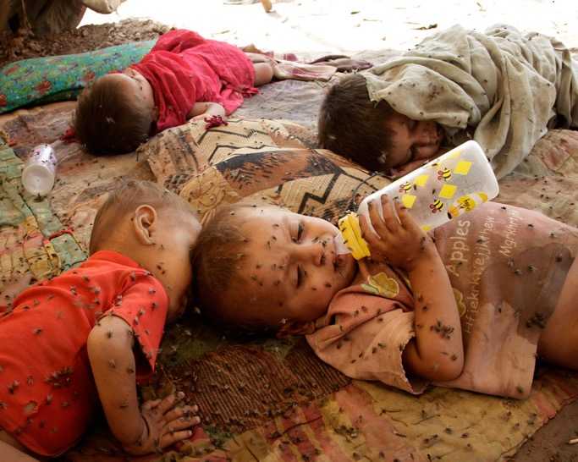
Risques de l’alimentation artificielle
Augmente l’insécurité alimentaire et la dépendance
Pas de protection active
Chère en temps, moyens et soins
Les biberons sont une source supplémentaire d’infection
Les laits de substitution ne sont pas stériles
14
Notes:
Diapo 14. les risques de l’alimentation artificielle
L’alimentation artificielle n’est jamais sûre – même si elle est correctement conduite. L'allaitement maternel, le recours à une nourrice et la ré-lactation sont beaucoup plus sains pour un bébé.
Discuter en plénière de l'intérêt de l’AM à partir des diapositives qui présentent les points clés sur les photos : hygiène ; coût et prix ; lien mère – enfant ; temps épargné ; qualité du lait (immunité, adapté aux besoins du bébé, physiologie, tenu en micronutriments).
Mettre l’accent sur l’importance de l’initiation précoce à l’AM (l’allaitement exclusif initié dès la première heure après la naissance sauve la vie du nourrisson et de la mère).
CLIC. Discuter aussi des risques de l’alimentation artificielle au cas où la re-lactation ne marche pas : risque de contamination (infections), la sécurité alimentaire (à cause de son coût), le besoin d’eau potable et du temps de préparation et le faible rôle protecteur des substituts du lait maternel. L'alimentation artificielle n’est jamais sûre – même si elles sont apprêtées correctement, les préparations pour nourrissons peuvent causer la diarrhée et la mort,
1 minute.

Slide 15
Calendrier et pratiques adéquates pour l’alimentation de complément
Calendrier et pratiques adéquates pour
l’alimentation de complément
OPTIONNELLE
Travail en groupes et présentation en plénière
15
Notes:
Diapo 15. Exercices sur l’Introduction a l’alimentation de complément
Comme pour l’exercice sur l’importance de l’AM, celui-ci est optionnel (uniquement si le temps le permet). Les instructions se trouvent dans un document séparé.
Si possible, discuter en plénière de l’importance du soutien à l’alimentation de complément : assurer en fonction de l'âge un accès sûr et permanent à des aliments de complément adaptés aux besoins.
Préparer un tableau (vide) avec les colonnes suivantes : Âge, Fréquence, Quantité et Texture, et les lignes suivantes : 6-8 mois, 9-11 mois, 12-23 mois
Distribuer aux participants les fiches (papier coupé en morceaux avec le texte) et leur demander de recoller les morceaux dans la case appropriée du grand tableau.
Modérer la discussion, la participation de l’ensemble du groupe, parcourir le tableau en réarrangeant les réponses.
3 minutes.

Slide 16
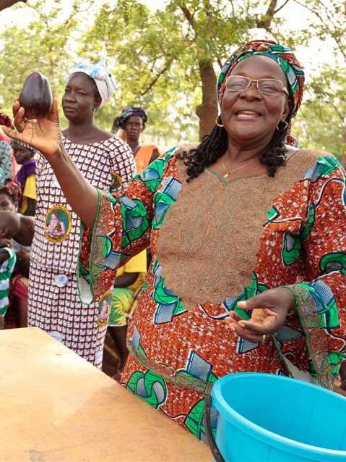
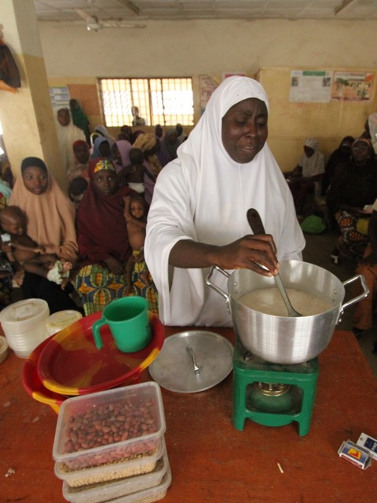
soutien a l’alimentation complémentaire
Assurer en fonction de l'âge un accès sûr et permanent à des aliments de complément adaptés aux besoins
16
Notes:
Diapo 16. Soutien a l’alimentation complémentaire
L’alimentation complémentaire est le processus consistant à donner des aliments de complément appropriés à l’âge de l’enfant, adéquats et sans danger, tout en poursuivant l’allaitement jusqu’à l’âge de 2 ans et plus. Les aliments de complément devront être introduits vers l’âge de 6 mois, quand le lait maternel ne satisfait plus entièrement aux besoins grandissants de l’enfant en nutriments.
Il est important que l’alimentation de complément : (i) Présente une densité en macro et micronutriments adéquate, (ii) - Soit salubre, c’est à dire préparée dans des bonnes conditions hygiéniques et servie avec des mains et ustensiles propres, sans aucun recours au biberon ; (iii) Adapté à l’âge, appétit et satiété de l’enfant. Les enfants doivent être nourris avec encouragement et patience y compris durant les épisodes de maladie.
L’exercice de la slide 15 est optionnel. Discutez en plénière de l’importance du soutien à l’alimentation de complément : assurer en fonction de l'âge un accès sûr et permanent à des aliments de complément adaptés aux besoins.
1 minute.

Slide 17
Causes fréquentes des pratiques non optimales de l’ANJE dans le contexte d’URGENCE
Interventions spécifiques / ANJE
Faibles taux des pratiques d’allaitement maternel avant la survenue de l’urgence
Persistance d’idées fausses sur la capacité des mères à allaiter leurs enfants
Régimes alimentaires monotones et peu diversifiés et consommation limitée de liquides
  Dépenses d’énergie plus élevées
  Manque d’accès à des suppléments ou aliments fortifiés
Dons de substituts de lait maternel (SLM) et de matériel qui favorisent l'alimentation artificielle
Manque de personnels qualifiés pour soutenir les soins de santé et de nutrition
17
Notes:
Diapo 17. Pratiques non optimales de l’ANJE dans les contextes d’urgence.
Les catastrophes naturelles et les situations d’urgence ont en général des conséquences très graves sur la vie des populations. Dans les urgences complexes, les systèmes de santé s’effondrent souvent, et il devient difficile, voire impossible, d’accéder aux soins curatifs et préventifs de santé primaire.
Les groupes de population qui se trouvent dans des situations d’urgences difficiles doivent bénéficier d’une attention spéciale et d’un appui pratique pour que leurs enfants reçoivent une alimentation adéquate. Dans de telles situations, l’absence de l’allaitement maternel est plus probable et les dangers liés à une alimentation artificielle ou à une alimentation complémentaire inappropriée augmentent. Chaque fois que cela est possible, la mère et l’enfant doivent rester ensemble et recevoir l’appui nécessaire pour exercer l’option alimentaire la plus appropriée au regard des circonstances. La réponse humanitaire fournit est parfois associée à des dons de substituts du lait maternel, c’est pourquoi la coordination de la réponse est essentielle.
60 secondes.

Slide 18

Quand, par qui et comment doit se faire la promotion de l’ANJE ?
Promotion de ANJE
Dans les structures sanitaires par le personnel de la santé (tous les niveaux)
  ANJE et PCIMA
  Consultation pré – post natale
  Suivi de l’enfant sain, vaccination
  Application du Code de commercialisation des substituts du lait maternel
Au niveau de la communauté
  Activités de santé
  Activités d’autres secteurs
18
Notes:
Diapo 18. Promotion de ANJE : Quand, Qui et comment ?
Le renforcement de la coordination et des synergies entre les secteurs clés dont les actions sont des déterminants de l’alimentation du nourrisson et du jeune Enfant. Il s’agit entre autres des systèmes de santé et alimentaires, de l’hydraulique et assainissement, de la protection sociale et la Communication pour le Développement. Cette collaboration doit permettre de fournir une alimentation et des services de base adéquats :
Des pratiques adéquates d’allaitement maternel exclusif ;
Un soutien qualifié pour l’allaitement et les soins de l’enfant en général ;
L’accès à l'eau propre/potable ;
L’accès aux soins nutritionnels et de santé de qualité ;
Un soutien psychosocial ;
L’accès à des aliments de compléments et des pratiques adéquats.
Le système de sante doit : (1) Mettre en place des politiques et stratégies ANJE ; (2) fournir des conseils de qualité et un appui à l’alimentation du nourrisson et du jeune enfant (comme par exemple lors du suivi de la croissance) des services de vaccinations et en cas d’hospitalisation de l’enfant malnutri ou de consultations ambulatoires, dans le cadre des services de santé reproductive y compris les services de maternité ; (3) veiller à ce que les règles et procédures hospitalières continuent d’appuyer pleinement l’introduction et l’établissement de l’allaitement par l’application de l’initiative des hôpitaux « amis des bébés », suivre et réévaluer les établissements déjà labellisés et élargir l’initiative aux CSI et cliniques privées ; (4) Le suivi de la mise en œuvre en collaboration avec le secteur du commerce du Code de Commercialisation des substituts du Lait Maternel. Les substituts du lait maternel sont souvent donnés dangereusement malgré qu’ils soient chers et de qualité nutritionnelle inférieure. Reconnaissant le besoin de réguler ces pratiques, l’Assemblée Mondiale de la Santé a adopté le code de commercialisation des substituts du lait maternel en 1981. Le Niger a adopté son code sur les substituts du lait maternel. Il reste encore d’énormes efforts pour l’application du Code ; (5) Former sur ANJE les agents de santé qui s’occupent de la mère et, de l’enfant.
La communauté peut :
Promouvoir la mise sur pied de réseaux de soutien à base communautaire pour contribuer à assurer l’alimentation appropriée du nourrisson et du jeune enfant, par exemple des groupes de soutien aux mères ; auxquels les hôpitaux et les centres peuvent renvoyer les mères à la sortie de l’établissement ;
Veiller à ce que les réseaux de soutien à base communautaire soient non seulement bienvenus dans le cadre du système de soins de santé, mais participent aussi activement à la planification et à la fourniture de services ANJE.
2 minutes et 20 secondes.

Slide 19

Qu’est-ce que les autres secteurs peuvent faire pour l’ANJE?
Interventions spécifiques / ANJE
Photo : UNHCR
Discussion en groupes et présentation en plénière
19
Notes:
Diapo 19. Exercice sur la contribution des secteurs autres que celui de la santé
Demander aux participants de discuter en groupes « Qu’est-ce que les autres secteurs peuvent faire pour l’ANJE »?
Les guider pendant la discussion.
60 secondes.

Slide 20
Que peuvent faire les autres secteurs pour l’ANJE?
Autres secteurs / ANJE
La satisfaction des besoins de base d'une mère et de son enfant pourrait inclure l’accès à :
Un espace sûr pour l'allaitement maternel
Un soutien qualifié pour l’allaitement et les soins de l’enfant en général
De l'eau propre/potable
Des soins de santé
Un soutien psychosocial
Des aliments de compléments adéquats
Une alimentation de substitution sure - si le contexte l’exige.
  Importance d’un engagement étroit et fort avec les secteurs clés (Santé, Sécurité alimentaire, EHA, protection sociale, etc.)
20
Notes:
Diapo 20. Exercice en travaux de groupe sur les contributions des autres secteurs
La liste suivante donne quelques pistes à propos de comment la satisfaction des besoins de base d'une mère et de son enfant pourrait être abordée par d’autres secteurs :
Fournir des espaces sûrs pour l'allaitement maternel
Soutien qualifié pour l’allaitement et les soins de l’enfant en général
Accès à l'eau propre/potable
Accès aux soins de santé de qualité
Fournir un soutien psychosocial
Accès à des aliments de compléments adéquats
Souligner l’Importance d’un engagement étroit et fort avec les secteurs clés tels que la santé, la sécurité alimentaire, l’EHA, la protection sociale, etc.
40 secondes.

Slide 21

ANJE - indicateurs standards
Chez les moins de 6 mois :
  Allaitement exclusif pendant 6 mois
  Initiation précoce de l’allaitement maternel
Chez les enfants de 6-23 mois :
  Diversité alimentaire minimale
  Fréquence minimale des repas
  Régime alimentaire Minimum
  Non (zéro) consommation de fruit et légumes
  Non (zéro) consommation des produits laitiers
  Consommation de Soda et autres boissons sucrées
  Non (zéro) consommation des produits laitiers
Chez les enfants de 12-23 mois:
  Continuité de l’allaitement maternel
21
Notes:
Diapo 21. Indicateurs ANJE
Il sera important de rediscuter davantage sur les indicateurs pendant la séance sur les systèmes d’information pour la nutrition. Il s’agit d’indicateurs standards ou essentiels récemment révisés par l’OMS et l’UNICEF et qui sont mesurés au niveau de la population générale et sur les tranches d’âge spécifiées ci-dessous :
Indicateurs retenus chez les moins de 6 mois :
Allaitement exclusif jusqu’à l'âge de six mois qui est la proportion des nourrissons âgés de moins de six mois exclusivement allaités le jour précèdent
Initiation précoce de l’allaitement maternel qui est la proportion des nouveau-nés mis au sein dans l’heure qui suit l’accouchement.
Indicateurs retenus chez les les enfants de 6 à 8 mois :
Introduction d’aliments solides et/ou semi-solides qui est la proportion d’enfants âgés de 6-8 mois qui ont consommés des aliments solides ou semi-solides le jour précèdent.
Indicateurs retenus chez les enfants de 6-23 mois :
Diversité alimentaire minimale qui représente la proportion d’enfants de 6-23 mois qui ont consommé au moins cinq (5) sur huit (8) groupes d’aliments le jour précèdent. Les huit groupes sont: (1) Lait maternel ; (2) céréales, tubercules et racines ; (3) Légumineuses et noix, (4) Produits laitiers (par exemple Lait, Lait artificiel, Yaourt et fromage), (5) Autres Produits animaux (viande, poisson, volaille, abats), (6) œufs, (7) Fruits et légumes riches en vitamine A ; et (8) autres fruits et légumes
Fréquence minimale des repas qui représente la proportion d’enfants de 6-23 mois qui ont consommé des aliments solides et semi-solides (incluant le lait pour ceux qui ne sont pas allaités) avec le nombre minimum ou plus de repas le jour précèdent.
Régime alimentaire Minimum ou minimum alimentaire qui représente la proportion d’enfants de 6-23 mois qui ont consommé une alimentation minimale acceptable (diversité et fréquence) le jour précèdent.
Non (zéro) consommation de fruit et légumes qui représente la proportion d’enfants de 6-23 mois qui n’ont pas consommé des légumes et fruits ;
Non (zéro) consommation des produits laitiers qui représente la proportion d’enfants de 6-23 mois qui ont consommé uniquement des œufs ou autres produits animaux non laitiers le jour précèdent ;
Consommation de Soda et autres boissons sucrées qui représente la proportion d’enfants de 6-23 mois qui ont consommé des boissons sucrées le jour précèdent
Indicateurs retenus chez les enfants de 12-23 mois
Continuité de l’allaitement maternel qui est la proportion d’enfants âgés de 12-23 mois allaités le jour précèdent.
Certains de ces indicateurs comme par exemple et ceux de l’allaitement maternel et de la diversité alimentaire sont documentés au Niger dans les enquêtes démographique et de sante (EDS) et SMART (Standardized Monitoring and Assessment of Relief and Transition).
3 minutes.

Slide 22
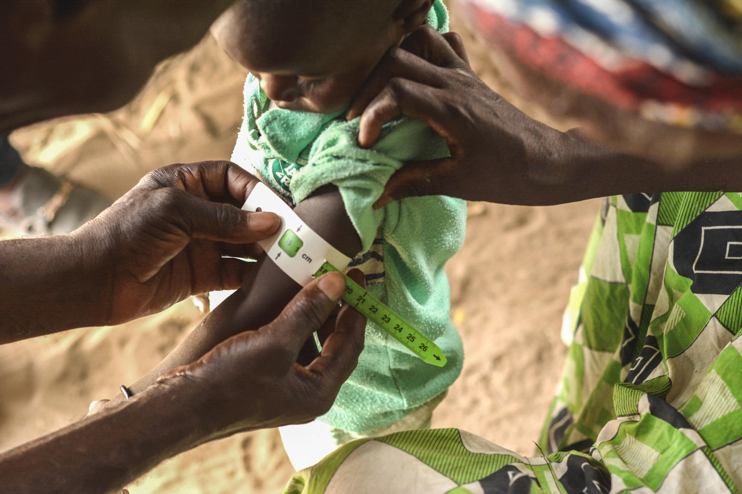
Prise en charge (PEC) de la malnutrition aiguë
prise en charge de la malnutrition aigue
Photo : MSF
22
Notes:
Diapo 22. Titre de l’Intervention PCIMA
Vu l’historique de la PCIMA au Niger, il devrait être facile de pouvoir articuler cette partie de la session en profitant des connaissances des participants. Demander-leur d’en parler en plénière et uniquement utiliser les groupes pour la sous-section sur la multisectorialité et la PCIMA.
10 secondes.

Slide 23
Historique de la PEC de la malnutrition aiguë
prise en charge de la malnutrition aigue
Repositionnement de la MAS comme une maladie, cause majeure de mortalité et facteur contributif de la malnutrition chronique
Éléments essentiels
  La « reclassification » de la malnutrition aiguë avec volonté d’orientation thérapeutique où à chaque degré de sévérité lui correspond un niveau de traitement spécifique
  L’utilisation des produits nutritionnels
  La participation communautaire
23
Notes:
Diapo 23. Historique et évidences de la prise en charge de la malnutrition aigue
La prise en charge intégrée de la malnutrition aigüe (PCIMA) « évolue » au moment où la MAS est repositionnée comme « maladie » et reconnue comme cause majeure de mortalité et comme facteur contributif de la malnutrition chronique avec des conséquences importantes pour l’individu et pour la société dans le court-moyen-long terme.
Ces évolutions portent également sur les faits suivants :
La reformulation de la classification de la malnutrition aiguë avec la volonté d’orientation thérapeutique où à chaque degré de sévérité lui correspond un niveau de traitement spécifique ;
L’utilisation des produits nutritionnels prêts à l’emploi (Aliments Thérapeutiques Prêts a l’Emploi : ATPE par exemple) ;
L’importance de la participation communautaire au dépistage précoce des cas, au suivi pendant le traitement et à la sensibilisation et la mobilisation des communautés.
50 secondes.

Slide 24

Historique de la PEC de la malnutrition aiguë
prise en charge de la malnutrition aigue
2000-2001 : Expériences pilote avec le traitement ambulatoire de la MAS (Maradi, CRENI-CRENAS de MSF)
Crise de 2005 : Premier pays à formaliser l’approche « ambulatoire » comme norme nationale : le premier protocole national date de 2006
Crise de 2012 : Mise en échelle et adoption par toutes les formations sanitaires du pays, avec gestion décentralisée dans les régions et DS
2019-2020 : Feuille de route mettant en évidence l’effort budgétaire sur ressources propres nécessaire pour maintenir et même renforcer les capacités des structures sanitaires à assurer le traitement des enfants malnutris
L’insuffisance de la couverture sanitaire, le manque de personnel formé, le financement et la régularité de l’approvisionnement en intrants sont des obstacles
24
Notes:
Diapo 24. Cas du Niger
Le Niger a eu un rôle essentiel dans la mise en place et la documentation de la Prise en Charge de la Malnutrition Aiguë. En effet, il fut le premier pays qui a mis en place des expériences pilotes avec le traitement ambulatoire de la MAS (Maradi, CRENI-CRENAS de MSF) en 2000-2001.
Plus tard, pendant la crise de 2005, le Niger fut le premier pays qui, grâce à cette expérience adoptait l’approche « ambulatoire » comme norme nationale. Le premier protocole national de 2006 est une avancée majeure même si l’approche est uniquement implémenté dans quelques régions ou districts sanitaires où les structures sanitaires bénéficiaient d’un soutien externe (ONG).
Avec l’évènement de la crise au Sahel de 2012, la mise en œuvre de la PCIMA avec un protocole révisé est mise en échelle et adoptée par toutes les formations sanitaires du pays avec une gestion décentralisée au niveau des régions et des districts sanitaires.
Une feuille de route est adoptée pour permettre à l’état de planifier un engagement financier croissant dans la prise en charge de la malnutrition aigüe dans l’appui budgétaire de L’Union Européenne. Cette feuille de route met en évidence l’effort budgétaire sur ressources propres nécessaire pour maintenir et même renforcer les capacités des structures sanitaires à assurer le traitement des enfants malnutris.
Cependant, il faut reconnaître qu’il y a une insuffisance de la couverture sanitaire, un manque de personnel formé et que le financement et la régularité de l’approvisionnement en intrants sont des obstacles.
1 minute et 30 secondes.

Slide 25
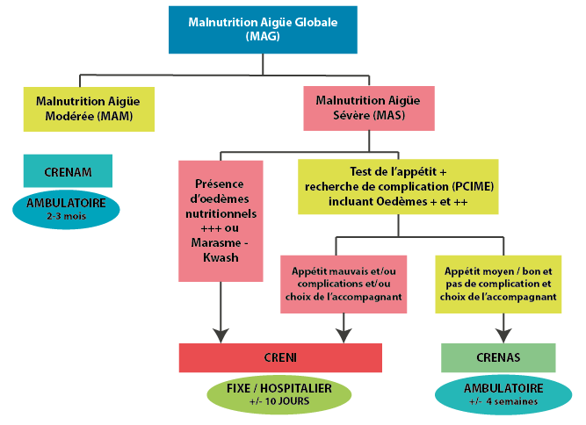
Circuit de prise en charge de différentes formes de malnutrition
25
Notes:
Diapositive 25. Circuit de prise en charge de différentes formes de malnutrition, référence et contre- référence
Ce schéma montre les différents niveaux et composantes de l’approche PCIMA. A chaque degré de sévérité correspond un protocole et une « structure » de Prise En Charge (PEC) différentiés.
1 minute.

Slide 26
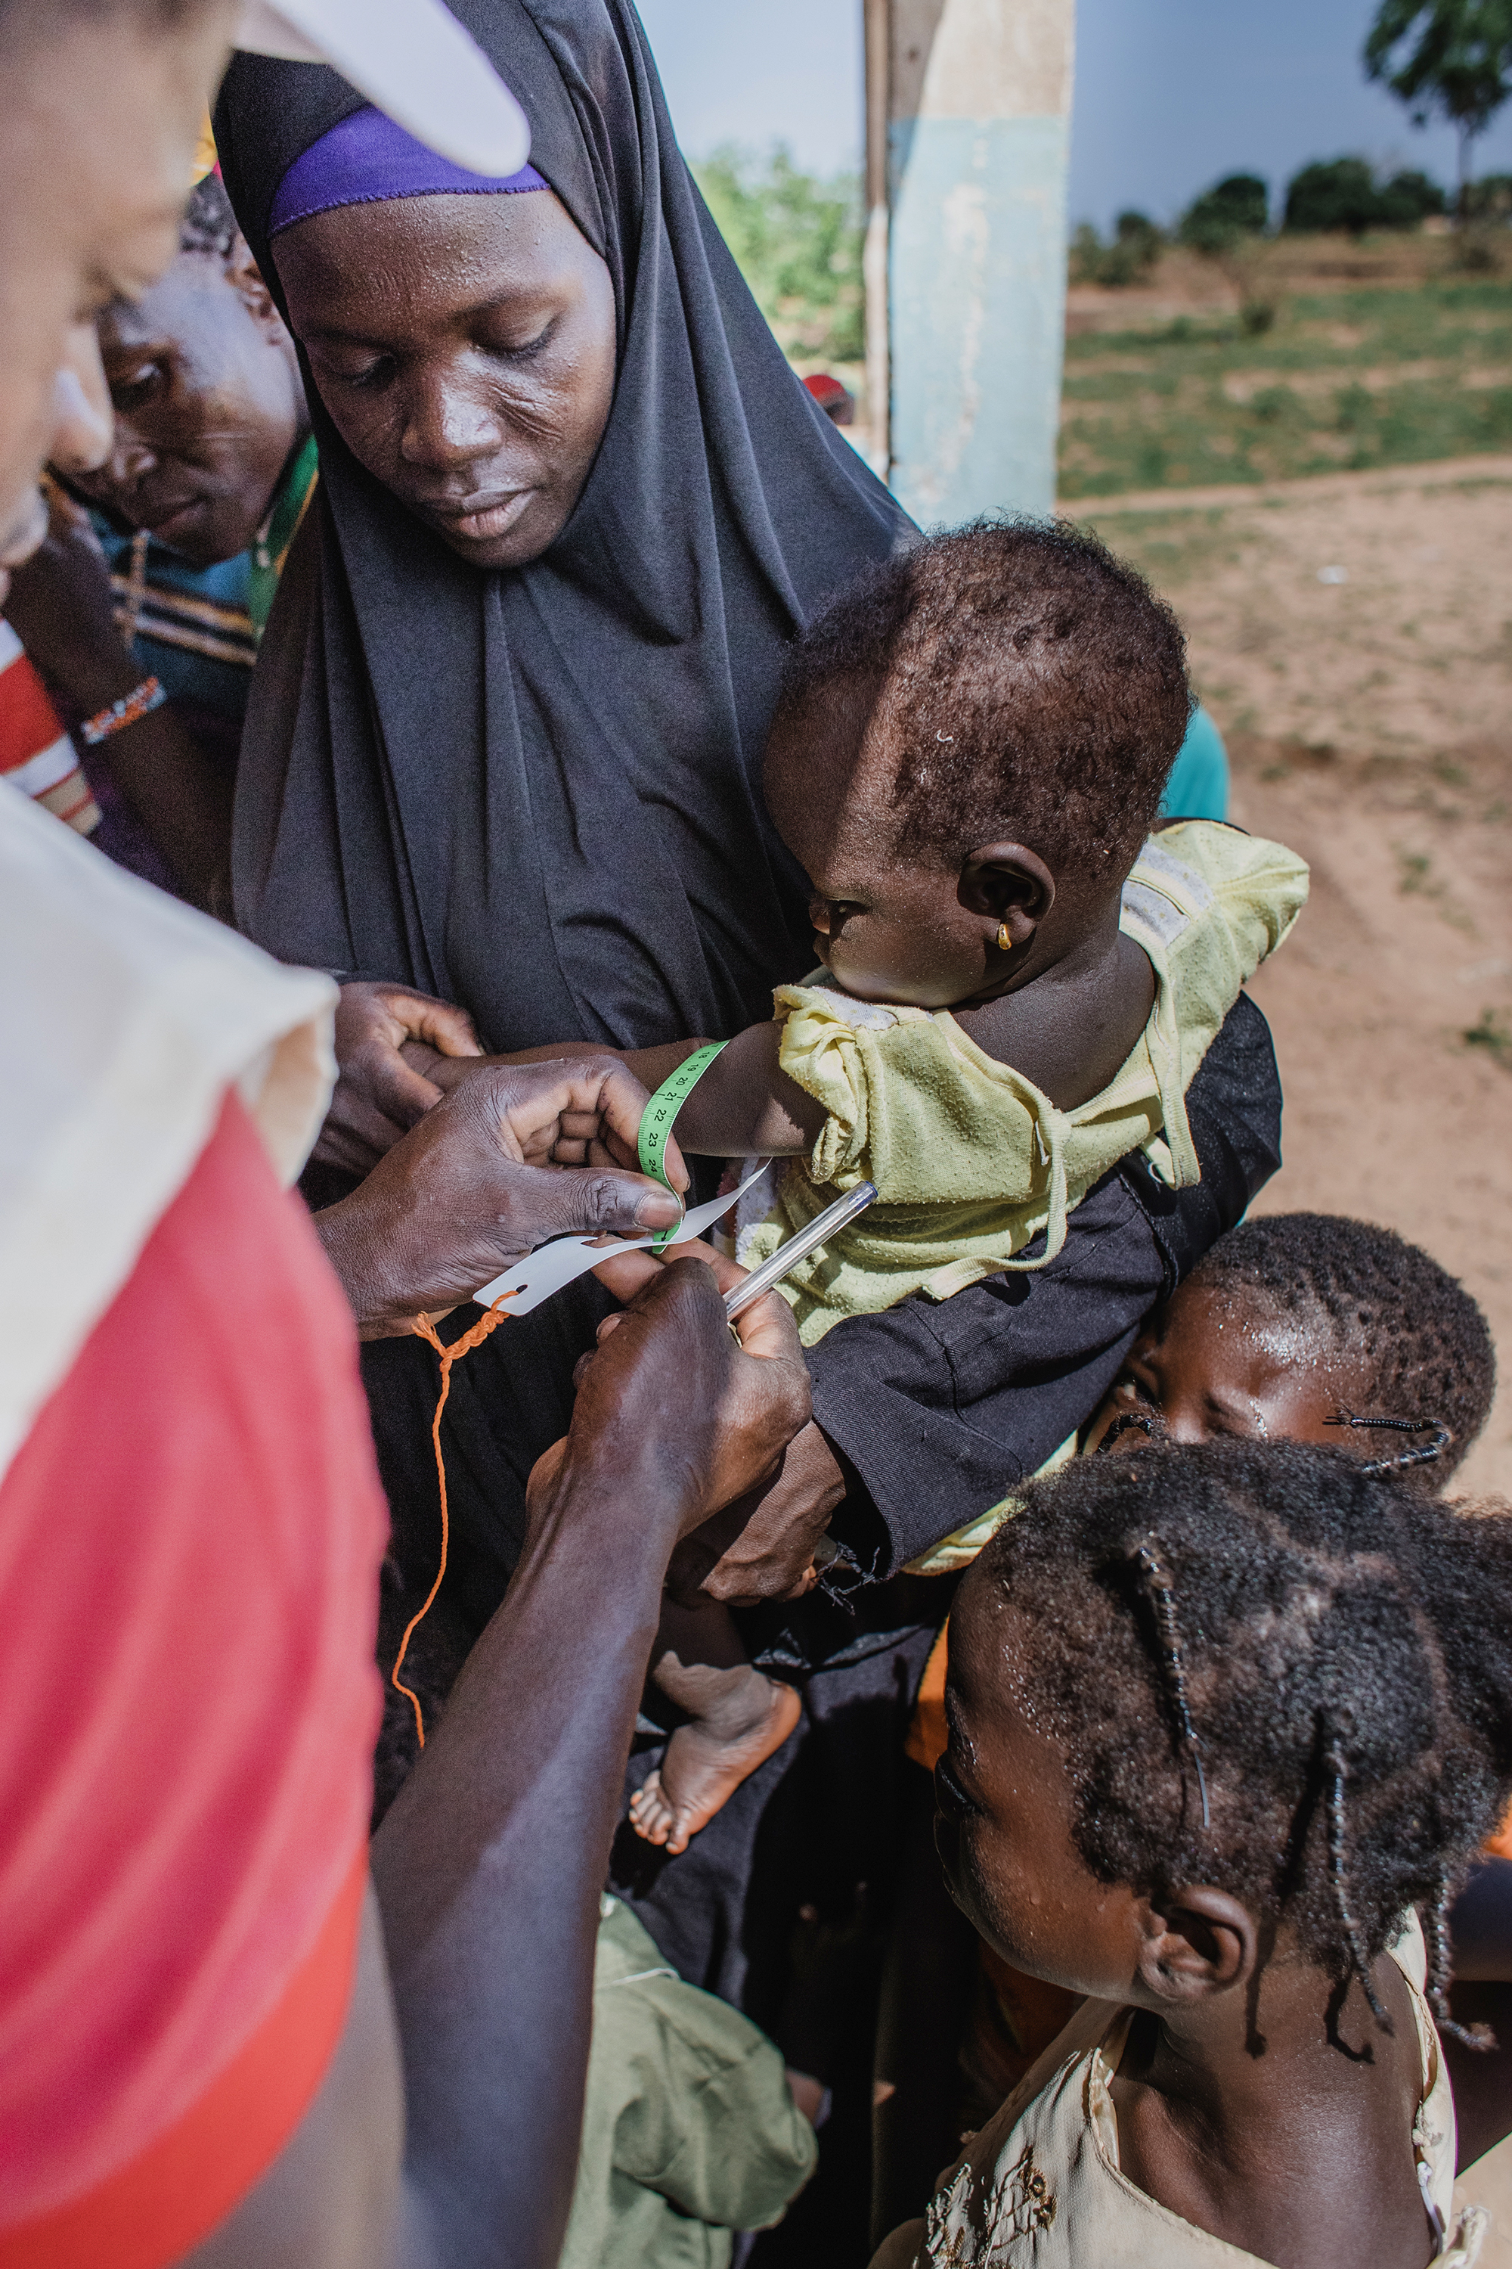
Qu’est-ce que les autres secteurs peuvent faire pour la PCIMA?
prise en charge de la malnutrition aigue
Discussion en groupes et présentation en plénière
26
Notes:
Diapo 26. PCIMA et autres secteurs ?
La prise en charge intégrée de la malnutrition aigüe (PCIMA) concerne principalement le système sanitaire. Mais la PCIMA s’intègre dans un cadre commun multisectoriel de lutte contre la malnutrition et le renforcement de liens avec les autres acteurs et secteurs.
La PCIMA comme plateforme pour des activités d’autres secteurs : la santé, l’éducation, EHA, la sécurité alimentaire, la communication…
Des composantes de la PCIMA intégrées dans des activités d’autres secteurs : le dépistage, la sensibilisation ou le suivi des cas.
40 secondes.

Slide 27
Interventions pour améliorer l’efficacité du traitement
Liens opérationnels entre les différents secteurs et PCIMA
NUTRITION
Promotion de l’ANJE
Supplémentation en micronutriments
Suivi de la croissance, actions essentielles en nutrition
Prise en charge MAS Hospitalisation
SANTÉ
Vaccination
PCIME
Planification familiale
Déparasitage et distribution de vitamine A
Journées de la santé de l’enfant
Prise en charge MAS AMBULATOIRE
Prise en charge MAM
Mobilisation communautaire
AUTRES :
Eau, hygiène et assainissement
Sécurité alimentaire et moyens de subsistance
Communication
27
Notes:
Diapo 27. Liens operational entre les differ rents secteurs et la PCIMA
Il existe des liens avec les autres acteurs et secteurs. Il s’agit de :
La PCIMA comme plateforme pour des activités d’autres secteurs : la santé, l’éducation, Eau/Hygiène et Assainissement (EHA), la sécurité alimentaire, la communication…
Des composantes de la PCIMA (par exemple le dépistage, la sensibilisation ou le suivi des cas) intégrées dans des activités d’autres secteurs comme par exemple la protection sociale
Voici Quelques exemples d’interventions a intégrer:
Santé : vaccination ; déparasitage et supplémentation en vitamine A ; suivi de la petite enfance et PCIME ; planification familiale …
EHA : initiative « EHA et Nutrition », initiative « villages assainis” ; communes de convergence…
Sécurité alimentaire et moyens de subsistance : communes de convergence ; sensibilisation (démonstrations culinaires) et dépistage pendant les distributions de vivres…
60 secondes.

Slide 28

Indicateurs de couverture et de Performances de la PCIMA
Accès et couverture
Plus de 90% de la population cible se trouve à moins d’un jour à pied aller-retour (temps du traitement inclus) du service PCIMA
La couverture est supérieure à 50 % dans les zones rurales, à 70 % dans les zones urbaines et à 90 % dans les camps de réfugiés
Qualité de la performance
Taux de décès <10%
Taux de guérisons >75%
Taux d’abandons < 15%
28
Notes:
Diapo 28. Indicateurs de performance de la PCIMA
Contrairement aux indicateurs pour l’ANJE qui sont des indicateurs mesurés sur la population générale, il s’agit ici d’indicateurs qui mesurent la performance et les résultats des programmes de prise en charge chez les enfants de 6 à 59 mois.
Pour l’accès et la couverture :
Plus de 90% de la population cible se trouve à moins d’un jour à pied aller-retour (temps du traitement inclus) du service PCIMA ;
La couverture est supérieure à 50 % dans les zones rurales, à 70 % dans les zones urbaines et à 90 % dans les camps de réfugiés.
Pour la qualité de la performance :
Taux de décès <10%
Taux de guérisons >75%
Taux d’abandons < 15%,
50 secondes.

Slide 29

Lutte contre les carences en micronutriments
Carences en micronutriments
29
Notes:
Diapo 29. La lutte contre les carences en micronutriments
Durant le premier jour nous avons passé en revue les différents types de carence, les facteurs de risque, le diagnostic et les conséquences individuelles et collectives de cette forme de sous-nutrition. Durant cette séance, nous allons nous concentrer sur les interventions ou actions de lutte contre les carences en micronutriments.
15 secondes.

Slide 30
Interventions de lutte contre les carences en micronutriments
La prévention de la malnutrition par carence en micronutriments dépend principalement de l'apport adéquat des micronutriments (vitamines et minéraux) dont le corps humain a besoin
Certaines maladies peuvent augmenter les besoins en micronutriments et augmenter aussi le risque de morbidité et mortalité
Le contrôle efficace des carences en micronutriments implique la mise en place de stratégies à la fois curatives et préventives et d’une approche multisectorielle
30
Notes:
Diapo 30. Introduction sur les carences en micronutriments
Pendant les modules du premier jour on a déjà passé en revue les différents types de carence, les facteurs de risque et les conséquences individuelles et collectives de cette forme de sous-nutrition. Les carences en micronutriments les plus fréquentes et documentées au Niger sont la carence en vitamine A, l’anémie par carence en fer, la carence iodée et la carence en zinc.
Le contrôle efficace des carences en micronutriments implique la mise en place de stratégies à la fois curatives et préventives et d’une approche multisectorielle.
30 secondes.

Slide 31

Stratégies de lutte contre les carences en micronutriments
La Supplémentation
La Fortification
L’amélioration de la Diversification Alimentaire
Les Mesures de santé publique
31
Notes:
Diapo 31. Types d’interventions de lutte contre les carences en micronutriments
L’approche de prévention la plus efficace est une combinaison de stratégies qui pourraient être classées en quatre catégories :
La supplémentation de type médicamenteux ;
La fortification (de masse et a domicile) ;
La diversification alimentaire par l’amélioration de la disponibilité, de l’accès et l’utilisation des aliments riches en micronutriments ;
Les Mesures de Sante Publique (mesures sensibles à la nutrition),
30 secondes.

Slide 32

Supplémentation
Fourniture de doses relativement élevées de micronutriments, habituellement sous la forme de comprimés, de gélules ou de sirop.
L’utilisation en routine des suppléments est bien établie par des protocoles au sein du système de santé
Toute initiative de supplémentation doit être accompagnée d'un bon régime alimentaire et de soins de santé appropriés.
32
Notes:
Diapo 32. Supplémentation
On désigne par supplémentation la fourniture de doses relativement élevées de micronutriments, habituellement sous la forme de comprimés, de gélules ou de sirop. La supplémentation présente l’avantage de pouvoir apporter une quantité optimale d’un ou plusieurs éléments nutritifs sous une forme hautement absorbable par l’organisme, et constitue souvent le moyen le plus rapide de combattre un état de carence chez des personnes ou des groupes de population identifiés comme carencés.
La logistique de la supplémentation nécessite la fourniture et l’achat de micronutriments sous une forme pré-conditionnée relativement coûteuse selon le type de produits, l’existence d’un système de distribution efficace et une bonne observance de la part des consommateurs (surtout si des suppléments doivent être pris de façon prolongée). Un approvisionnement insuffisant et une mauvaise observance sont régulièrement mentionnés par nombre de responsables comme principaux obstacles à la réussite des programmes de supplémentation.
L’utilisation en routine des suppléments vitamines ou minéraux, sous forme de comprimés, est bien établie avec des protocoles disponibles au sein du système de santé :
Comprimés de fer/folate pour les femmes enceintes;
Capsules de vitamine A pour les enfants de 6 à 59 mois;
L'utilisation du zinc dans la prévention de la diarrhée chez les enfants,
Toute initiative de supplémentation doit être accompagnée d'un bon régime alimentaire et de soins de santé appropriés.
1 minute et 30 secondes.

Slide 33
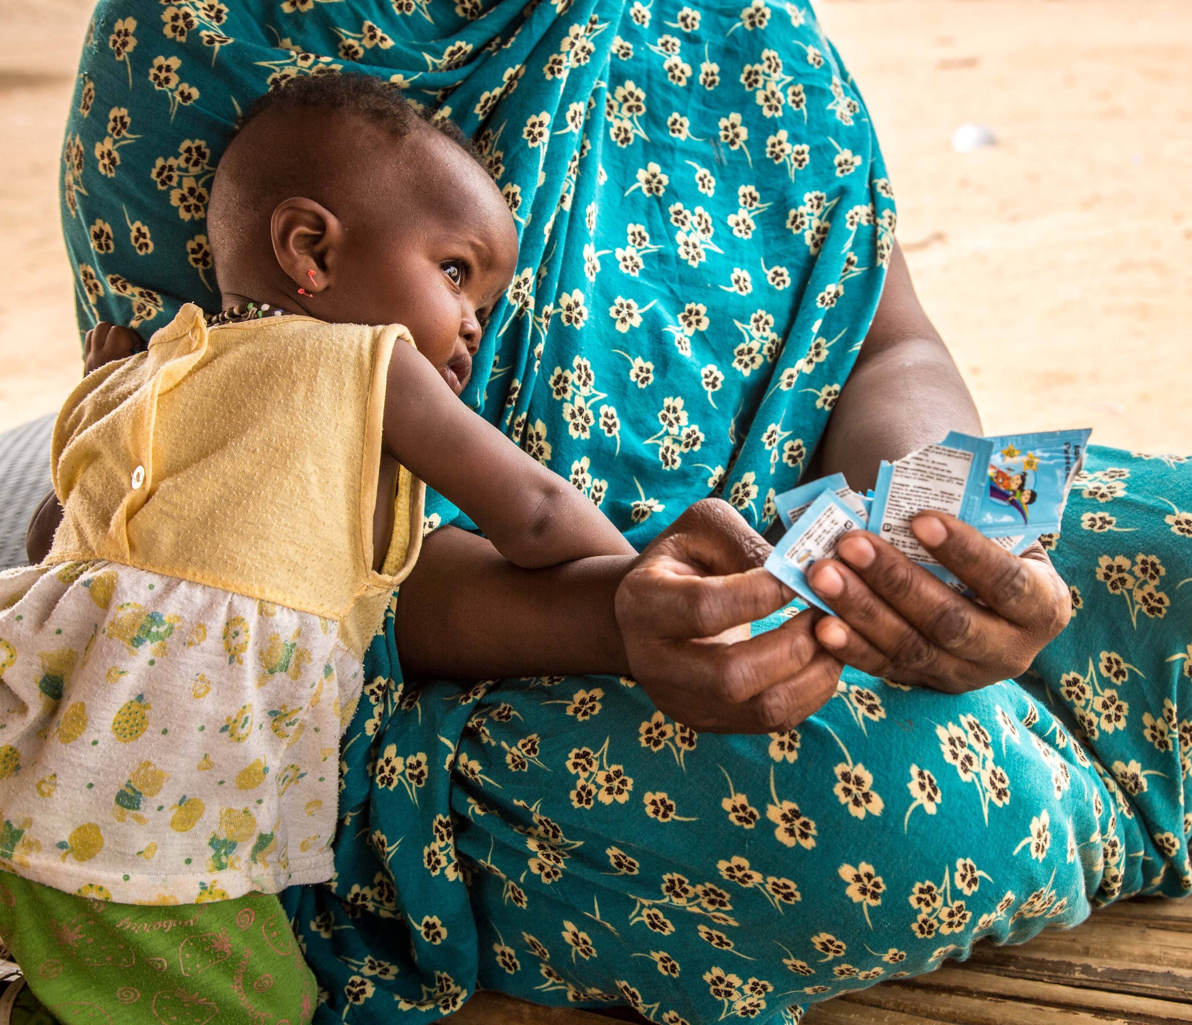
Fortification d’aliments de consommation courante
Fortification de masse
  Complexité technique et législative
  Choix des aliments selon les habitudes alimentaires de la population ou communauté
Fortification à domicile
  Distribution aux familles de sachets de poudre de micronutriments (MNP) ou d'un supplément de nutriments lipidiques (LNS) à ajouter aux produits alimentaires (après cuisson) dans le ménage
Photo : UNICEF Mauritanie
33
Notes:
Diapo 33. Fortification d’aliments de consommation courante
La fortification ou enrichissement des aliments consiste à incorporer dans un aliment transformé dit vecteur, une quantité donnée d’un nutriment sous une forme appropriée. Dans la mise en place du processus de fortification, la sécurité et les considérations techniques doivent être prises en compte pour décider quels aliments doivent être fortifiés et à quelle dose. Il est également nécessaire de pouvoir se procurer et d’utiliser des composés d’enrichissement (« fortifiants» pré- mélangés) en micronutriments bien absorbés par l’organisme tout en ne modifiant pas les qualités organoleptiques des aliments vecteurs.
De nombreux aliments de base transformés sont des vecteurs potentiels pour l’enrichissement ou la fortification. Il s’agit de la farine, des céréales, les produits laitiers comme par exemple les poudres de lait à faible teneur en matières grasses, le sucre, les huiles de cuisine, le sel et les condiments comme par exemple le bouillon cube.
Le sel est généralement enrichi en iode.
La farine de céréales en général et du blé en particulier est enrichie en Fer et folates et en vitamines du groupe B
Le sucre, la margarine et les huiles de cuisine sont généralement enrichis en vitamine A
Le lait en poudre est généralement enrichi en Vitamines A et D
Les aliments de compléments industriels et les farines infantiles sont généralement enrichis en multiples micronutriments
1 minute et 20 secondes.

Slide 34




Produits pour la prévention de la malnutrition et des carences en micronutriments
Aliment de complément 6-36 mois
Aliment de complément 6-24 mois
Complément nutritionnel à partir de 2 ans
Condiment complément nutritionnel
34
34
Notes:
Diapo 34. Produits pour la prévention de la malnutrition et des carences en micronutriments
Ici, vous avez des exemples de produits pour la prévention de la malnutrition et des carences en micronutriments. Il ‘agit d’aliment de compléments pour les 6-36 mois ou pour les enfants de 6-24 mois, des compléments nutritionnels à partir de 2 ans ou de condiment complément nutritionnel
35 secondes.

Slide 35



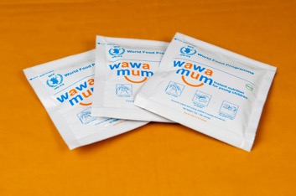
Produits pour la prévention de la malnutrition et des carences en micronutriments
Condiment prévention carences micronutriments ou l’anémie
Condiment complément nutritionnel
Complément nutritionnel VIH-TBC
35
Notes:
Diapo 35. Produits pour la prévention de la malnutrition et des carences en micronutriments
Voici encore des exemples de produits pour la prévention des carences en micronutriments ou de l’anémie et de compléments nutritionnels.
10 secondes.

Slide 36

Diversification alimentaire
Approche alimentaire d’amélioration de la situation nutritionnelle dans une population
  Offre la possibilité d’améliorer simultanément les apports en nombreux constituants de l’alimentation et non seulement en micronutriments
Pour les nourrissons, l’allaitement maternel est le moyen le plus efficace et au-delà de l’âge de six mois, les aliments de complément devraient être variés et riches en micronutriments.
Limites de ce type de stratégie
  Les comportements vis-à-vis la consommation de certains produits
  Le manque de ressources pour la production et l’acquisition d’aliments de qualité supérieure
36
Notes:
Diapo 36. Diversification alimentaire
La diversification alimentaire consiste à augmenter à la fois la quantité et la variété des aliments riches en micronutriments consommés. Elle est le moyen de premier choix pour améliorer la situation nutritionnelle dans une population car elle offre la possibilité d’améliorer simultanément les apports en nombreux constituants de l’alimentation et non seulement en micronutriments.
Dans la pratique, cela suppose la mise en œuvre de programmes visant à améliorer la disponibilité, la consommation et l’accessibilité d’aliments riches en micronutriments comme par exemple les aliments d’origine animale, les fruits et les légumes en quantités suffisantes et les légumineuses en particulier chez les personnes à risque ou vulnérables.
Dans les communautés les plus pauvres, il faut aussi veiller à assurer que l’apport alimentaire en matières grasses (huiles et graisses) soit suffisant pour permettre une meilleure absorption des micronutriments présents en quantités limitées dans l’alimentation des enfants.
Il existe des limites de ce type de stratégie: 1/ Les comportements vis-à-vis la consommation de certains produits et; 2/ le manque de ressources pour la production et l’acquisition d’aliments de qualité supérieure,
1 minute et 20 secondes.

Slide 37

Diversification alimentaire
37
Notes:
Diapo 37. Diversification alimentaire
Bien que l’on enregistre de faibles progrès, la consommation de légumes et de fruits est largement insuffisante au Niger.
10 secondes.

Slide 38
Les mesures de sante publique
Lutte contre les infections et les parasitoses par exemple par :
  La vaccination
  La prévention du paludisme
  La prévention des parasitoses
Interventions sensibles a la nutrition pour appuyer les activités visant à prévenir et combattre la malnutrition par carence en micronutriments
Amélioration de l’approvisionnement en eau potable et des ouvrages d’assainissement.
Éducation des mères
Etc.
38
Notes:
Diapo 38. Mesures de sante publique
En complément aux trois premières interventions spécifiques de lutte contre les carences en micronutriments mentionnées ci-dessus, des mesures de santé publique de nature plus générale sont nécessaires comme interventions sensibles a la nutrition pour appuyer les activités visant à prévenir et combattre la malnutrition par carence en micronutriments. En effet, celles-ci est souvent associées par exemple à une prévalence élevée de maladies infectieuses et parasitaires. Il faudra ainsi lutter contre ces dernières notamment par la vaccination, la lutte antipaludique et la lutte contre les parasites. Il faudrait également veiller à l’amélioration de l’approvisionnement en eau potable et a des ouvrages d’assainissement. D’autres facteurs comme la qualité des soins aux enfants et l’éducation des mères doivent également être pris en compte lors de l’élaboration des mesures de santé publique destinées à combattre cette forme de malnutrition
60 secondes.

Slide 39

Projets de lutte contre les carences en micronutriments
Les engagements de la PNSN concernent également la lutte contre les carences en micronutriments
En pratique
  Protocoles cliniques de supplémentation, préventifs et curatifs, au niveau des formations sanitaires
  Différents projets soutenu par les grands bailleurs de fonds (agences des NU) et un large éventail d’organisations académiques, de recherche et humanitaires
    Projet « adolescentes »
    Projet PAFAN
    Projet FOPAT
39
Notes:
Diapo 39. Quelques projets de lutte contre les carences en micronutriments
Bien entendu, les engagements de la PNSN concernent également la lutte contre les carences en micronutriments. En pratique il existe des protocoles cliniques de supplémentation, préventifs et curatifs, au niveau des formations sanitaires. Enfin différents projets importants sont mis en œuvre avec le soutien des grands bailleurs de fonds, des agences de NU et un large éventail d’organisations académiques, de recherche et humanitaires.
Le Projet « Adolescentes »
Le projet « Adolescentes » est axé sur la collaboration entre le gouvernement (y-inclut le MSP) avec l’UNICEF, le PAM, UNDP et la Banque Mondiale et cible des filles de 10 à 17 ans scolarisées dans le primaire et le secondaire. Le projet est basé sur une intervention multisectorielle axée sur trois secteurs : la nutrition, la sécurité alimentaire et l’éducation.
Le projet PAFAN
Le Projet d’Appui à la Fortification Alimentaire au Niger (PAFAN) a comme objectif le renforcement la production locale, la diffusion et la promotion d’aliments fortifiés locaux destinés aux femmes et aux jeunes enfants, et d’appuyer l’état et le secteur privé à créer un cadre favorable pour la consommation de ces produits auprès des populations vulnérables dans 10 départements du Niger.
Le Projet FOPAT
Le Projet de Fortification de Produits Alimentaires Transformés (FOPAT)) de consommation courante au Niger vise à appuyer la structuration des filières locales de produits alimentaires transformés. Le projet permettra de développer les capacités adéquates pour que les produits localement transformés puissent être évalués de manière sûre et fiable. Ainsi, le projet prévoit l’accompagnement des autorités compétentes dans l’élaboration d’un cadre juridique sur la fortification alimentaire de masse afin de promouvoir le label « ENRICHI ».
2 minutes.

Slide 40
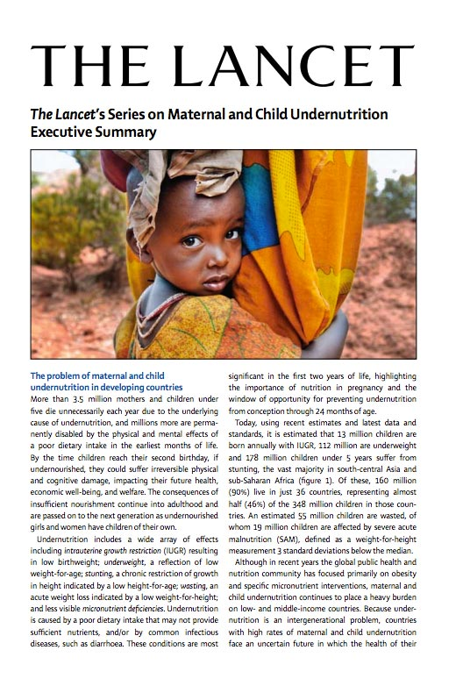
Autres Activités préventives
Objectifs de la session
40
Notes:
Diapo 40. Autres activités préventives
Il s’agit de la prévention de la malnutrition chronique chez les enfants de moins de cinq ans, des maladies chroniques non transmissibles liées a l’alimentation et des distributions généralisées
35 secondes.

Slide 41
Prévention de la malnutrition chronique chez les enfants de moins de 5 ans
Changer de paradigme en accordant plus de priorité a la lutte contre la malnutrition chronique chez les enfants de moins de cinq ans
Mettre en œuvre des interventions spécifiques est nécessaire mais insuffisante pour renverser les tendances de la malnutrition chronique
Assurer une combinaison intelligente des interventions spécifiques et des interventions sensibles a la nutrition
Prendre en compte les spécificités de chaque pays concernant les déterminants démographiques et socio-économiques
41
Notes:
Diapo 41. La prévention de la malnutrition chronique chez les enfants de moins de cinq ans
La série d'articles la plus récente du Lancet portant sur la dénutrition maternelle et infantile (Bhutta et al, 2013) a estimé que, même en couvrant 90% des interventions spécifiques en matière de nutrition (en traitant la nutrition maternelle, l'alimentation du nourrisson et du jeune enfant (ANJE), les carences en micronutriments et la gestion de la malnutrition aigüe), seulement 20% des cas mondiaux de retard de croissance pourraient être évités. Cela reflète une compréhension largement répandue que l'attention doit également être portée sur les facteurs déterminants de la malnutrition chronique dans un contexte plus large si les réductions doivent être réalisées à grande échelle. Il est donc important de mieux comprendre ce que les autres secteurs peuvent faire et comment ils peuvent contribuer à l'amélioration de la prévention de la malnutrition chronique à grande échelle. La mise en place et la montée du mouvement pour le renforcement de la nutrition (SUN) et les objectifs de l'Assemblée mondiale de la Santé (AMS), les objectifs du Développement Durables entre autres initiatives, ont renforcé l'attention portée sur la programmation multisectorielle pour aborder les facteurs sous-jacents de la malnutrition avec une attention particulière portée sur le retard de croissance.
La PNIN a réalisé en 2019, une analyse sur les déterminants de la malnutrition chronique chez les enfants de moins de cinq au Niger dont les recommandations programmatiques mettent en évidence l’impérieuse nécessité d’associer la mise en œuvre des interventions de prévention dites spécifiques couplées à celles qui agissent sur les déterminants sous-jacents. Nous recommandons comme lecture complémentaire ces rapports pour mieux comprendre les actions définies de prévention de la malnutrition chronique chez les enfants de moins de cinq ans au Niger,
1 minute et 30 secondes.

Slide 42
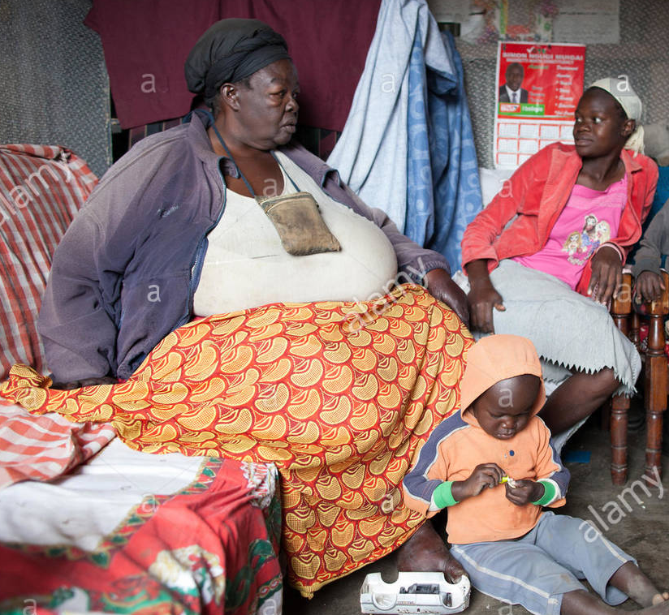
obésité et maladies chroniques non transmissibles
Excès de graisses corporelle.
Pour détecter le surpoids et l’obésité chez un adulte, on peut aussi calculer l'indice de masse corporelle (IMC)
Obésité
Risques de santé induits par l’Obésité
  Diabète de type II non insulino-dépendant survenant à l'âge adulte
  Hypertension et maladies cardiovasculaires suite à un travail supplémentaire pour le cœur lié a l’obésité qui peut aboutir à l'insuffisance cardiaque et aux thromboses coronaires
  Troubles psychologiques. La souffrance dépend de l'image sociale et personnelle de l'obésité
42
Notes:
Diapo 43: obésité et maladies chroniques non transmissibles
L'obésité se définit comme un excès de graisses corporelle.
L'obésité induit de nombreux risques de santé. Il s’agit notamment de: (i) Diabète. L'obésité contribue au diabète de type II non insulino-dépendant survenant à l'âge adulte, généralement après 40 ans. La perte de poids peut suffire à l'améliorer ; (ii) Hypertension et maladies cardiovasculaires. La relation entre l'obésité et l'hypertension est maintenant démontrée et la perte de poids diminue souvent l'hypertension. L'obésité augmente la résistance des artères d'où un travail supplémentaire pour le cœur, qui peut aboutir à l'insuffisance cardiaque et aux thromboses coronaires ; (3) Troubles psychologiques. La souffrance dépend de l'image sociale et personnelle de l'obésité, mais il y a souvent des troubles graves autant chez les enfants que chez les adultes plus souvent de sexe féminin.
60 secondes.

Slide 43


Éléments d’une alimentation saine
Selon l’OMS un régime alimentaire sain chez l’adulte contient :
  Fruits, légumes et céréales entières non transformées
  Au moins 400 g de fruits et légumes par jour
  Moins de 10% de l’énergie totale doit provenir des sucres libres
  Moins de 30% de l’énergie totale doit provenir des matières grasses
  Moins de 5 g par jour de sel adéquatement iodé (équivalent d’une cuillerée à café)
La promotion de l’alimentation saine doit être associée a la pratique de l’exercice physique régulier
Les conseils d’une alimentation saine chez le nourrisson et le jeune enfant sont les mêmes que chez l’adulte mais les éléments décrits dans le chapitre ANJE sont également importants
43
Notes:
Diapo 43. Éléments d’une alimentation saine chez l’adulte
Selon l’OMS un régime alimentaire sain chez l’adulte contient :
Fruits, légumes et céréales entières non transformées
Au moins 400g de fruits et légumes par jour. La pomme de terre, les pates douces, l’igname et le manioc ne sont pas classés parmi les fruits et légumes
Moins de 10% de l’énergie totale doit provenir des sucres libres
Moins de 30% de l’énergie totale doit provenir des matières grasses. Les matières grasses non saturées provenant des végétaux (comme par exemple l’huile d’olive ou de l’avocat) sont préférables à celles qui saturées provenant des viandes grasses, du beurre, huile de palme et fromages. De même les matières grasses Transformés provenant des produits industriels transformés, des fritures, des margarines ne font pas partie d’une alimentation saine.
Moins de 5 g par jour de sel adéquatement iodé (équivalent d’une cuillerée à café) ,
La promotion de l’alimentation saine doit être associée à la pratique régulière de l’exercice physique sportif.
Les conseils d’une alimentation saine chez le nourrisson et le jeune enfant sont les mêmes que chez l’adulte mais les éléments décrits dans le chapitre ANJE sont encore plus importants.
OMS. 2018. Alimentation saine. https://www.who.int/fr/news-room/fact-sheets/detail/healthy-diet
1 minute et 10 secondes.

Slide 44
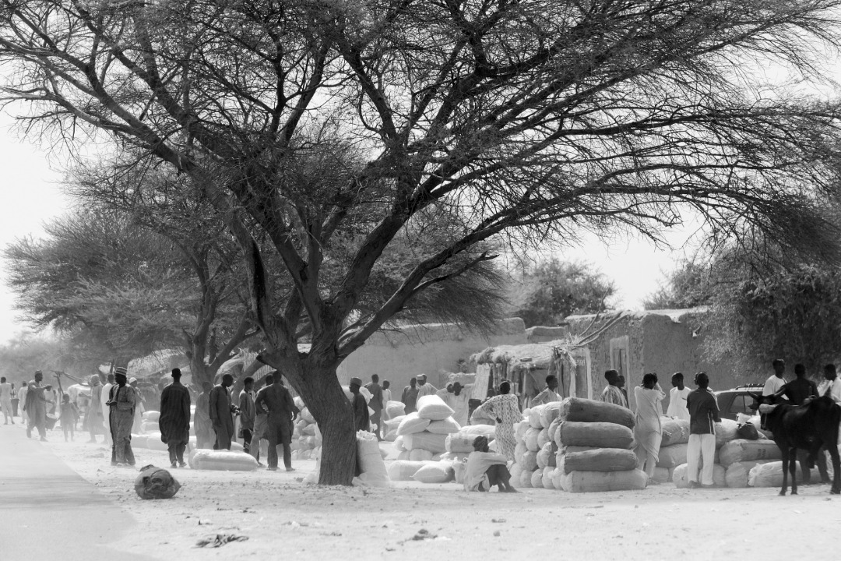
Distributions blanket
Distributions généralisées (ou Blanket) en période de soudure ou pendant une crise aiguë (urgences)
  Prévenir la dégradation de l’état nutritionnel des populations les plus vulnérables en périodes de stress ou de crise
  Prévenir l’augmentation des nombres d’enfants MAM et MAS durant ces périodes
Cibles: enfants de 6 à 23 mois et femmes enceintes et/ou allaitantes
44
Notes:
Diapo 44. Distribution alimentaire (blanket)
Les distributions alimentaires ont lieu pendant le période de la soudure ou faible disponibilité alimentaire ou pendant une crise aigüe (urgences) avec l’objectif de :
Prévenir la dégradation de l’état nutritionnel des populations les plus vulnérables en périodes de stress ou de crise
Prévenir l’augmentation du nombres d’enfants touchés de Malnutrition Aiguë Modérée (MAM) et MAS durant ces périodes,
Elles ciblent majoritairement les enfants de 6 à 23 mois. Dans certains contextes et si les ressources le permettent elles peuvent aussi cibler les femmes enceintes/allaitantes et tous les enfants de moins de 5 ans.
Le ciblage est fait par rapport à l’appartenance à un groupe vulnérable sans tenir compte de la condition nutritionnelle des individus de ce groupe.
Elles sont généralement des interventions à court terme (3-4 mois) pour permettre aux enfants de surmonter des périodes où le ménage expérimentent des difficultés, mais peuvent également s'inscrire dans des stratégies multisectorielles de protection sociale ou de protection des moyens de subsistance.
60 secondes.

Slide 45
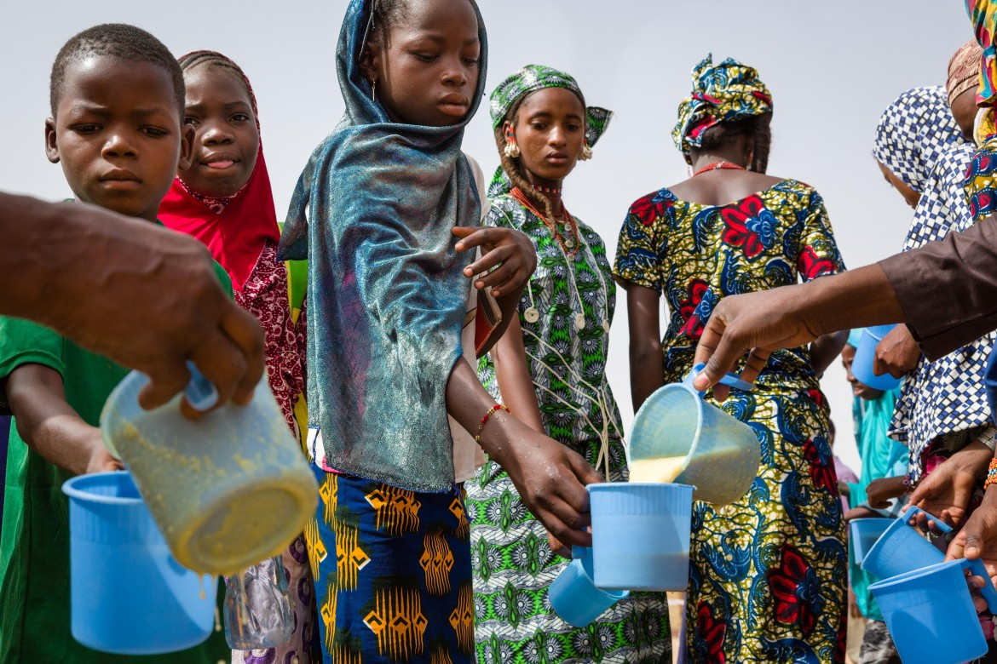
Éducation pour la santé et la nutrition, changement de comportements
Communication et mobilisation sociale
45
Notes:
Diapo 45. Communication et mobilisation sociale
Initier cette partie de la session en décrivant (1) C4D – CCC et (2) Mobilisation sociale, en mettant l’accent sur leurs différences conceptuelles mais aussi sur les enjeux qui déterminent leur assemblage du point de vue opérationnel.
Pendant la présentation, demander aux participants d’illustrer ces définitions avec des exemples du Niger.
Pour cette partie du module, deux exercices sont proposés. Afin de mieux enrichir le contenu de la session, le facilitateur peut diviser le grand groupe en deux et donner à chaque moitié un exercice différent.
35 secondes.

Slide 46

Communication et mobilisation sociale : Quelques définitions
Communication pour le développement (C4D)
Communication pour le changement de comportement (CCC)
La mobilisation sociale est un processus continu qui engage divers partenaires intersectoriels pour sensibiliser sur un objectif particulier
  L'approche est axée sur le fait que les personnes et les communautés sont les agents de leur propre changement
  L'engagement se fait généralement par la communication interpersonnelle
46
Notes:
Diapo 46. Quelques définitions
Communication pour le développement (C4D) : il s’agit du processus qui fait partie intégrante des programmes et qui utilise une combinaison d'outils de communication, de canaux et d’approches visant à faciliter le dialogue, la participation et l'engagement auprès des enfants, des familles, des communautés, des réseaux pour un changement social et comportemental positif dans des contextes de développement et d'aide humanitaire.
Communication pour le changement de comportement (CCC) : Il s’agit de l'utilisation stratégique de la communication pour générer des changements positifs sur la santé, l'éducation et d'autres thèmes. La CCC est axée sur un processus interactif, itératif et participatif pour le développement de messages et d’approches adaptés, en utilisant une variété de canaux de communication adaptés à la population, qui motiveront les individus et les communautés aux changements dans les connaissances, les attitudes et les comportements de façon durable.
Mobilisation sociale : Il s’agit du processus continu qui engage et motive divers partenaires intersectoriels aux niveaux nationaux et locaux pour sensibiliser sur un objectif de développement particulier.
L'approche est axée sur les personnes et les communautés en tant qu’agents de leur propre changement. Elle met l'accent sur l'autonomisation des individus et des communautés et cherche à créer un environnement favorable pour le changement.
L'engagement se fait généralement par la communication interpersonnelle (c'est-à-dire le dialogue) entre les partenaires et vise à changer les normes sociales et les structures de responsabilité, à fournir des solutions durables et multidimensionnelles à des problèmes sociaux et à créer une demande et une utilisation des services de qualité.
1 minute et 50 secondes.

Slide 47

Étapes du processus de changement de comportement
Processus du changement
Pour adopter un comportement précis, l’individu passe par les étapes suivantes :
Etape 1 : Inconscience
Etape 2 : Information
Etape 3 : Interrogation
Etape 4 : Connaissance
Etape 5 : Approbation
Etape 6 : Intention
Etape 7 : Pratique
Etape 8 : Plaidoyer
47
Notes:
Diapo 47. Les étapes du processus de changement de comportement
Pour adopter un comportement précis, l’individu passe par les étapes suivantes :
Étape 1. Inconscience. Il vit sa vie sans se préoccuper de quelque chose. Il agit selon ses instincts. Il n’a pas conscience du problème.
Étape 2. Information. Il a une information qui le met dans le doute. Il prend conscience du problème.
Étape 3. Interrogation. Il s’inquiète. Il veut savoir si son comportement lui fait courir un risque. Se pose beaucoup de questions.
Étape 4. Connaissance. Il acquiert des connaissances relatives au problème. Il se souvient de tel ou tel message. Il comprend ce que signifie les messages. Il peut nommer des produits, des méthodes ou d’autres pratiques et/ou des ressources, des services / produits en relation avec les messages.
Étape 5. Approbation. Il est motivé pour réagir grâce à l’acquisition de connaissances ou compétences destinées à changer les comportements. Il réagit favorablement aux messages. Il parle des messages et du sujet avec des personnes de son entourage (famille, amis). Il approuve la pratique. Il incite la famille, les amis et la communauté à approuver la pratique.
Étape 6. Intention. Il tente d’adopter le nouveau comportement. Il se rend compte que certaines pratiques qui sont véhiculées par les messages peuvent répondre à un besoin personnel. Il a l’intention de consulter un spécialiste. Il a l’intention d’adopter une pratique sanitaire à un moment donné.
Étape 7. Pratique. Il s’adresse à un prestataire d’information / produits / services. Il choisit une méthode ou une pratique et commence à s’en servir. Il évalue l’efficacité du changement de comportement et, si le bilan est positif, il continue de s’en servir.
Étape 8. Plaidoyer. Il pratique la méthode et en reconnaît les avantages. Il adopte le nouveau comportement de manière durable. Il conseille la pratique à d’autres. Il soutient le projet dans sa communauté,
2 minutes.

Slide 48

Mobilisation communautaire pour la nutrition
Donnez :
Un terme local pour « malnutrition »
Une cause de malnutrition tel que perçue par la communauté
Un signe de malnutrition tel qu’expliqué par la communauté
Discuter de l’importance de comprendre et évaluer les attitudes de la communauté envers la malnutrition avant de pouvoir :
Préparer des messages efficaces
Développer des stratégies efficaces pour convaincre la mère d’amener l’enfant au CS et d’adhérer au traitement
48
Notes:
Diapo 48. Exercice en groupe - Sensibilisation sur les perceptions communautaires de la malnutrition
Répartir les participants en groupes et leur demander d’écrire :
Un terme local pour « malnutrition »
Une cause de malnutrition telle qu’elle est perçue par la communauté
Un signe de malnutrition tel qu’il est expliqué par la communauté
Chaque groupe prépare un message de sensibilisation axé sur les causes perçues, les signes de malnutrition connus et en utilisant les termes appropriés.
Discuter de l’importance de comprendre et évaluer les attitudes de la communauté envers la malnutrition avant de pouvoir :
Préparer des messages efficaces
Développer des stratégies efficaces pour convaincre la mère d’amener l’enfant au CS et de se rallier au traitement
5 minutes.

Slide 49

Croyances et mythes liés à l’allaitement maternel
Lister des croyances et mythes :
Qui peuvent avoir un effet positif sur l’allaitement maternel
Qui peuvent avoir un effet négatif sur l’allaitement
Faire des suggestions quant à la façon (messages, stratégies de communication) dont les croyances ayant un effet négatif sur l’allaitement devraient être découragées (tout en respectant la croyance) et celles bénéfiques pourraient être encore encouragées
49
Notes:
Diapo 49. Croyances culturelles qui influencent les pratiques en matière d’ANJE.
Demander aux participants (en petits groupes) de lister des croyances et mythes :
Ceux qui peuvent avoir un effet positif sur l’allaitement maternel
Ceux qui peuvent avoir un effet négatif sur l’allaitement maternel
Ensuite, demander aux participants de faire des suggestions sur la façon (messages, stratégies de communication) dont les croyances qui ont un effet négatif sur l’allaitement ne devraient pas être encouragées (tout en respectant la croyance) mais celles qui ont un effet bénéfique pourraient être, elles oui, encouragées.
Quelques exemples de croyances et mythes liés à l’allaitement maternel (cela varie selon la zone/région).
Les mères peuvent ou ne peuvent pas manger et boire certains aliments / boissons pendant l’allaitement ;
Il faut se débarrasser du colostrum ;
Une mère en colère ou effrayée ne doit pas allaiter ;
Une mère malade ne doit pas allaiter ;
Une mère enceinte ne doit pas allaiter ;
Le lait maternel est trop maigre ;
Il ne faut pas donner du lait accumulé au bébé (en cas de séparation temporelle entre la mère et le bébé) ;
Tous les bébés ont besoin d’eau ;
Une mère qui allaite ne peut pas prendre de médicaments (ou une mère qui prend des médicaments ne peut pas allaiter) ;
Un nourrisson malade ne doit recevoir que de l’eau de riz ;
Une mère doit seulement allaiter quand le lait arrive au sein ou se met à couler.
5 minutes.

Slide 50
Messages clés
Les interventions spécifiques a la nutrition sont couts-efficaces et traditionnellement mises en œuvre sous le leadership du secteur de la santé
Les interventions ou les programmes spécifiques de nutrition agissent sur les facteurs déterminants immédiats de la nutrition et du développement du fœtus et de l'enfant à travers :
  Une alimentation et l’apport en nutriments adéquats (régimes alimentaires), les pratiques en matière d'alimentation et de soins et les pratiques parentales améliorées associés à une faible charge des maladies infectieuses et parasitaires
  Beaucoup d’efforts engagés mais il reste encore beaucoup à faire pour l’obtention d’une couverture optimale de ces interventions
  Ces interventions doivent être complétées et mise en cohérence avec les interventions sensibles a la nutrition agissant sur les déterminants sous-jacents
50
Notes:
Diapo 50. Messages Clés
Les interventions spécifiques à la nutrition sont coûts-efficaces et traditionnellement mises en œuvre sous le leadership du secteur de la santé.
Les interventions ou les programmes spécifiques de nutrition agissent sur les facteurs déterminants immédiats de la nutrition et du développement du fœtus et de l'enfant à travers :
Une alimentation et l’apport en nutriments adéquats (régimes alimentaires), les pratiques en matière d'alimentation et de soins et les pratiques parentales améliorées associés à une faible charge des maladies infectieuses et parasitaires ;
Beaucoup d’efforts engagés, mais il reste encore beaucoup à faire pour l’obtention d’une couverture optimale de ces interventions, qui sont dans l’ensemble assez faibles ;
Doivent être complétées et mise en cohérence avec les interventions sensibles a la nutrition agissant sur les déterminants sous-jacents.
50 secondes.

Slide 51


Wa fonda goy aran kam ka ga aï hangane
Na gode da kou ka bani hankalin kou
Merci de votre attention

